Slide 1
Química 1º Medio
Profesor Bastián Cárdenas

Slide 2
Ruta de aprendizaje
Objetivo:
Reforzar contenido imprescindible de la materia y su composición química.
Recordando
Configuración electrónica
Ejercitemos
Sigamos ejercitando
Cierre de la clase

Slide 3
1.
Electrones
Configuración electrónica

Slide 4
¿Qué es la configuración electrónica?
Indica la manera en la cual los electrones se estructuran, comunican u organizan en un átomo de acuerdo con el modelo de capas electrónicas, en el cual las funciones de ondas del sistema se expresan como un producto de orbitales

Slide 5
¿Configuración?
¿Cómo se utiliza?
Ahora te lo explicare de manera detallada, presta atención

Slide 6
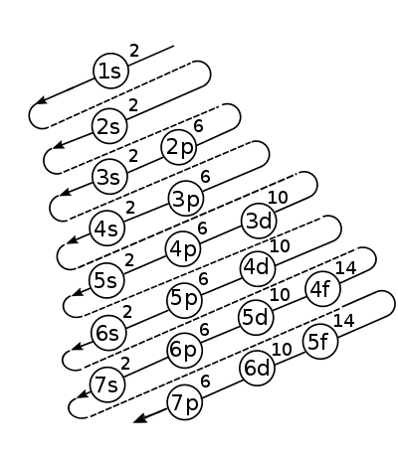
1. Debemos conocer algunas cosas
¿Principio de Aufbau?

Slide 7
El principio de Aufbau, nos ayudara en la organización de los electrones, siguiendo un patrón único, que nos permitira entender el funcionamiento de los electrones

Slide 8
¿Pero cómo funciona?
Debemos siempre seguir dicho principio y no olvidar cosas claves.
En los subniveles de energía nos encontraremos con lo siguiente:
S² – p⁶ – d¹⁰ – f¹⁴
Esto quiere decir que cada subnivel de energía (s,p,d y f) puede albergar cierta cantidad de electrones como máximo y nos ayudan a entender su movimiento dentro del orbital atómico

Slide 9
Ejemplo
Presta atención a todos los detalles

Slide 10
Z=14 Corresponde a la cantidad de protones
A=28 Corresponde a la suma de p⁺ + n⁰
P⁺=14 Dado por el número atómico
N⁰=14 Dado por el número másico
E⁻=14 Si el elemento esta en estado neutro la cantidad de electrones es igual a la de protones
28
Si
14
2. Para poder trabajar con la configuración electrónica debo utilizar los electrones y el principio de Aufbau
1s² 2s² 2p⁶ 3s² 3p²

Slide 11
Y ¿qué puedo hacer con ella?
Puedo extraer mucha información como por ejemplo:
1s² 2s² 2p⁶ 3s² 3p²
Que posee tres orbitales atómicos.
Que en el orbital número 1 encontramos solo 2 electrones.
En el orbital número 2 encontramos 8 electrones.
Y en el orbital 3 encontramos 4 electrones.

Slide 12
Orbitales
Primer orbital
Tercer orbital
1s² 2s² 2p⁶ 3s² 3p²
Segundo orbital

Slide 13
Primer orbital
Tercer orbital
1s² 2s² 2p⁶ 3s² 3p²
+
Segundo orbital
Átomo de Silicio

Slide 14
Gracias a esta configuracion tambien podemos saber la ubicación en la tabla periódica ¿Cómo? De la siguiente manera:
Me tengo que siempre fijar en la terminación de la configuración electrónica en este caso en el 3p²
El 3 me indicara la ubicación de la fila (horizontal) en la tabla periódica
Y el p² me indicara el grupo en este caso grupo IVA o grupo p²
Primer orbital
Tercer orbital
1s² 2s² 2p⁶ 3s² 3p²
Segundo orbital

Slide 15
Tambien puedo determinar los electrones de valencia de dicho elemento ¿Cómo? De la siguiente forma:
Los electrones de valencia son los electrones que se ubican en el último nivel de energía (orbital) y son los encargados de formar los enlaces químicos.
En este caso el último nivel de energía es el 3 y en el tercer nivel se encuentran 4 electrones de valencia
Primer orbital
Tercer orbital
1s² 2s² 2p⁶ 3s² 3p²
Segundo orbital

Slide 16
Te desafío
21
Sc
32
S
137
Ba
45
16
56

Slide 17
La química comienza en las estrellas. Las estrellas son la fuente de los elementos químicos, que son los componentes básicos de la materia.-Peter Atkins.

